Slide 1
Screenwall
Hassas belgelerinizle, en güçlü yapay zekâ modellerini güvenle kullanmanın yolu.
Screenwall
1

Slide 2
Çözülen problem
Kişisel veri içeren belge
A. Doğrudan gönderim
Mevzuat riski
Kişisel veri kurum dışına çıkar
Kişisel veri içeren belge
B. Kurum içi model
Maliyet engeli
Model kurum sınırları içinde tutulur
Kişisel veri içeren belge
C. Screenwall
Öncü AI modeli
Kişisel veri belgeden ayrılır,
yerine anonim etiketler geçer
Tam kapasiteyle kullanılır
Screenwall
2

Slide 3
Nasıl çalışır
↻
Denetim döngüsü
Yerel denetçi maskeli kopyayı okur: temiz mi? Değilse bir onarım turu yapar.
Yükleme
Çıkarım
Tespit
PDF, DOCX, XLSX — olduğu gibi
Yapı korunarak metne çevrilir
Emin değilse, karar bir insana gider
Denetçi temiz demezse ya da hiç cevap vermezse, sistem kendi kendine onay vermez.
Belge inceleme ekranında bir uzmanın önüne düşer — belirsizlikte son sözü her zaman insan söyler.
Onaylanan belge, sadece maskelenmiş içerikten yeniden üretilen bir dosya olarak size döner —
orijinal belge hiçbir zaman yeniden paylaşılmaz.
Screenwall
3

Slide 4
3 katmanlı koruma
Her katman farklı bir şeyi yakalar. Biri kaçırırsa diğeri devreye girer — üçü birbirinin yedeği değil, tamamlayıcısıdır.
① Presidio
Kişisel veri tarama motoru. Kural tabanlı kalıplar ile yapay zekâ tabanlı varlık tanımayı birlikte kullanır.
Microsoft · açık kaynak (MIT)
TC kimlik (doğrulama algoritmasıyla), IBAN, GSM, plaka, pasaport için Türkiye'ye özgü tanıyıcıları biz ekledik.
② Yerel denetçi
Maskelenmiş kopyayı ikinci bir göz olarak okur; kalıntı bulursa bir onarım turu başlatır.
Qwen 3.5 4B · açık ağırlıklı (Apache-2.0)
Ollama ile bu bilgisayarda çalışır, internete bağlanmaz. Denetçi çalışmadıysa ya da temiz demediyse belge kendiliğinden onaylanmaz — insana gider.
③ Kurum listeleri
“Her zaman maskele” ve “asla maskeleme” listeleri. Ayarlar'dan ya da inceleme ekranından tek tıkla yönetilir.
Kurumun kendisi tanımlar
Marka, fon veya proje kod adı gibi hiçbir genel modelin bilemeyeceği özel terimler — bu katman olmadan tespit edilemezler.
Screenwall
4

Slide 5
İki mod — ve kanundaki karşılığı
KVKK m.3/1-(b) — anonim hâle getirme: kişisel verilerin, başka verilerle eşleştirilerek dahi hiçbir surette
kimliği belirli veya belirlenebilir bir gerçek kişiyle ilişkilendirilemeyecek hâle getirilmesi.
Mapping modu
Destructive modu
Orijinal belge ve eşleme tablosu saklanır.
Yetkili biri gerektiğinde geri açabilir.
Orijinal belge ve eşleme hiç diske yazılmaz.
Geri dönüş fiziksel olarak imkânsızdır.
Hukuki nitelik
Hukuki nitelik
Kişisel veri olmaya devam eder — KVKK yükümlülükleri sürer.
GDPR Res. 26 · m.4(5) ile aynı yönde.
Eksiksiz maskelenirse KVKK m.3 anlamında anonim veri.
m.7 uyarınca imha yükümlülüğünün karşılanma yolu.
Dayanak: 6698 sayılı KVKK m.3/1-(b), m.7, m.28/1-(b) · Silme, Yok Etme veya Anonim Hâle Getirme Yönetmeliği (RG 28.10.2017/30224)
Screenwall
5

Slide 6
Örnek belge — gerçek çıktı
Girdi — orijinal belge
Çıktı — maskelenmiş metin
Sayın Ahmet Yılmaz, 15 Mart 2024 tarihli
başvurunuz değerlendirilmiştir.
Müşteri adı: Ahmet Yılmaz
TC Kimlik No: 10203040550
Cep telefonu: 0532 764 21 09
E-posta: ahmet.yilmaz@ornekposta.com
IBAN: TR84 0009 1000 8765 4321 0987 65
Adres: Bağdat Caddesi No 145 Kadıköy
İlgili sözleşme Ahmet Yılmaz tarafından
imzalanmıştır.
Sayın <PERSON_1>, 15 Mart 2024 tarihli
başvurunuz değerlendirilmiştir.
Müşteri adı: <PERSON_1>
TC Kimlik No: <TCKN_1>
Cep telefonu: <PHONE_1>
E-posta: <EMAIL_1>
IBAN: <IBAN_1>
Adres: <LOCATION_1>
İlgili sözleşme <PERSON_1> tarafından
imzalanmıştır.
Aynı kişi aynı etikete dönüşür (<PERSON_1>); hitap ve alan adları açık kalır — metin okunur, kişi tanınmaz.
Screenwall
6

Slide 7
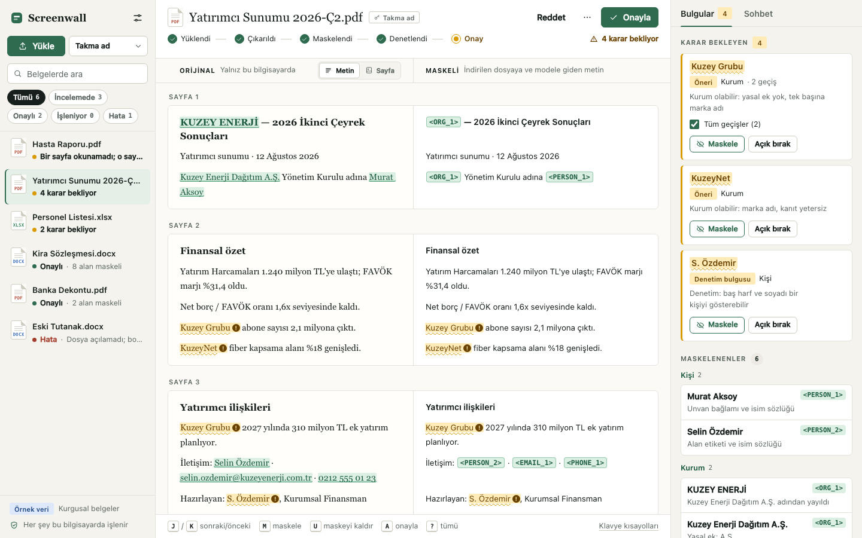
İnceleme ekranı — her maskenin bir nedeni var
Orijinal ve maskeli metin yan yana. Her kararın gerekçesi görünür, her karar tek tıkla geri alınır.
1
Yan yana karşılaştırma
Orijinal yalnız bu bilgisayarda; PDF'te işaretler sayfa görüntüsünün üzerinde.
2
Her maskenin nedeni
“TCKN doğrulandı”, “Alan etiketi ve ad” — neden maskelendiği yazılı.
3
Tek tıkla karar
Maskeyi kaldır ya da seçerek maskele: bu geçiş, bu belge veya tüm belgeler.
4
Onay kuralı
Bekleyen karar varken onay yok; belge değiştiyse yerel denetçi yeniden okur.
Screenwall
7

Slide 8
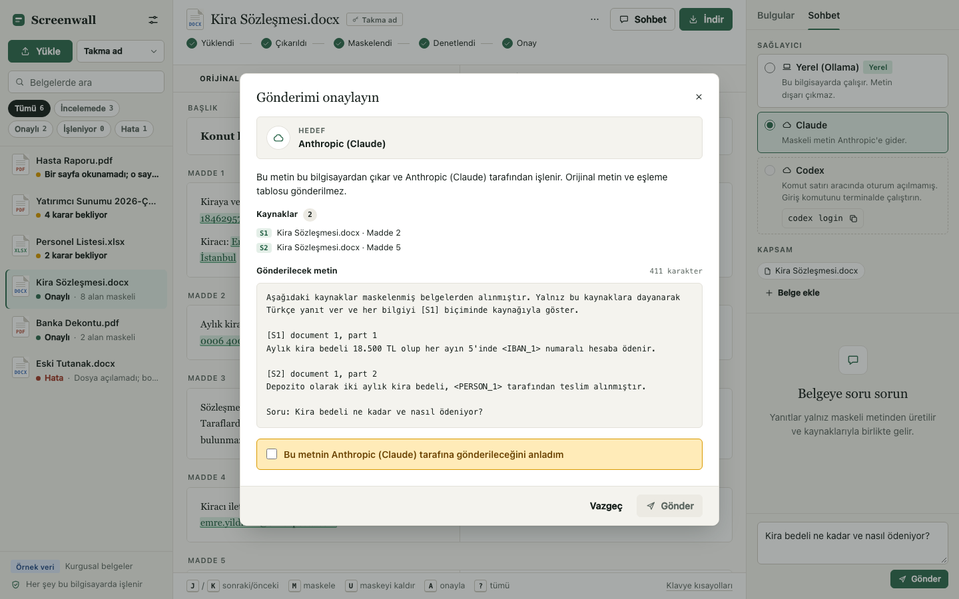
Verileriniz nerede kalır
Ham belge bu bilgisayardan çıkmaz. Buluta yalnız onaylanmış, maskelenmiş metin gider — o da isteğe bağlı.
1
Varsayılan: her şey bu bilgisayarda
Tespit, denetim ve sohbet yerelde çalışır; onaya kadar belge hiçbir yere gönderilmez.
2
Ham belge hiçbir dil modeline gitmez
Yerel denetçi dahil, dil modelleri yalnız maskelenmiş kopyayı görür.
3
İsteğe bağlı: Claude, Codex
Sizin CLI girişinizle çalışır; Screenwall API anahtarı saklamaz.
4
Önce önizleme, sonra açık onay
Gidecek metnin tamamı gösterilir; onaysız gönderilmez, metin değişirse onay düşer. Her gönderim içeriksiz kaydedilir.
Screenwall
8

Slide 9
Sayılarla kanıt — ölçüm altyapısı
Doğruluk cevap anahtarlı 240 sentetik belgede, dayanıklılık 72 tuzaklı dosyada ölçülür; 30 gerçek BIST belgesinde yalnız maskeleme oranına bakılır. Listeler kapalı; kıyas korpusu repoda yok.
72 tuzaklı belgede kritik sızıntı (canlı denetçi)
0
Kritik veri yakalama — 60 belge, listeler kapalı
1555/1555
Güvenli belgenin otomatik teslimi (stres)
59/62
Sahte kimlik kaçağı (32 prob)
0/32
Otomatik test (backend + arayüz)
879 + 79 yeşil
Şüphede sistem onaylamaz, belge insana düşer — güvenlik ayar değil, varsayılan.
Screenwall
9

Slide 10
Aynı sınav, iki sürüm
İki sistem de aynı puanlayıcıyla (Sol'un kendi puanlayıcısı), aynı korpusla ve hiçbir terim listesi olmadan koşuldu.
Sol, Fable'ın bir kopyasıyla başladı ve motorunu değiştirdi. Kıyas korpusu repoda yok.
Test
Fable
Sol
Kritik veri yakalama (katı puanlayıcı)
472/489
438/489
Sahte kimlik kaçağı (düşük iyi)
0/32
7/32
Güvenli belge teslimi (canlı denetçi)
59/62
28/62
Korunan iş terimi (yüksek iyi)
10/90
38/90 — Sol önde
Gereksiz karartma (düşük iyi)
11/40
21/40
Dürüstlük notu: önceki sürümdeki “0/90” bir test sızıntısıydı (liste, ölçülen 90 terimin hepsini içeriyordu); dürüst sayı 10/90.
İş terimlerini korumada Sol önde; sıradaki hedefimiz bu. Stres testinde ikisi de 0/72 sızıntı.
Kod adı: Fable — github.com/EminKolac/screenwall
Screenwall
10

Slide 11
Sıradaki adım — daha az karartma, dürüst ölçümle
Kritik veriyi kaçırmadan kişisel olmayan iş terimlerine dokunmamak. Her değişiklik tek başına ölçülür; kapıyı geçmeyen geri alınır.
Korunan iş terimi
Gereksiz karartma
Gerçek belgede yoğunluk
10/90 → ≥80/90
11/40 → ≤2/40
12,2 → ≤6,1
listesiz, yüksek iyi
40 nötr cümlede, düşük iyi
etiket / 1000 karakter, 30 BIST belgesi
Kanıt tabanlı politika
Her aday için maskele, öner ya da bırak; zayıf türlerde tek başına NER yetmez.
Kişi kanıtı
İsim sözlüğü, hitap ve alan bağlamı — “Fatura Dönemi” bir kişi değildir.
Yeni mühürlü test seti
Kuralları yazan modelden bağımsız hazırlanır; yalnız faz sonunda açılır.
İlk adım atıldı: birden fazla etiket alan kişi 16/179 → 6/179; karakter hassasiyeti 0,79 → 0,84, kritik recall değişmedi.
Sert kapılar: kritik recall ≥ 472/489 · sahte kimlik kaçağı 0/32 · stres sızıntısı 0/72 · güvenli teslim ≥ 59/62
Screenwall
11

Slide 12
Teşekkürler
Screenwall
Hassas belgelerinizle, en güçlü yapay zekâ modellerini güvenle kullanmanın yolu.
Screenwall
12

